Slide 1
Görseller:
İrem Çiçek

Slide 2
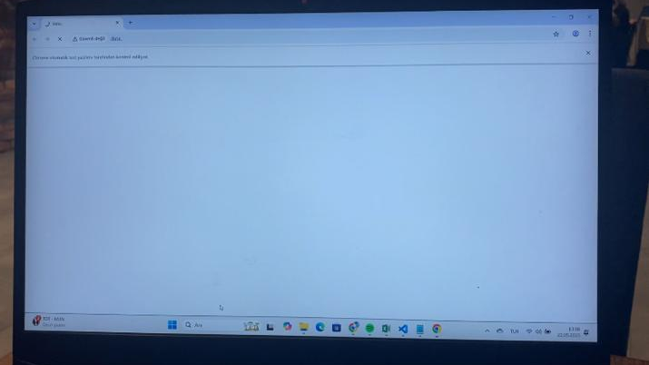
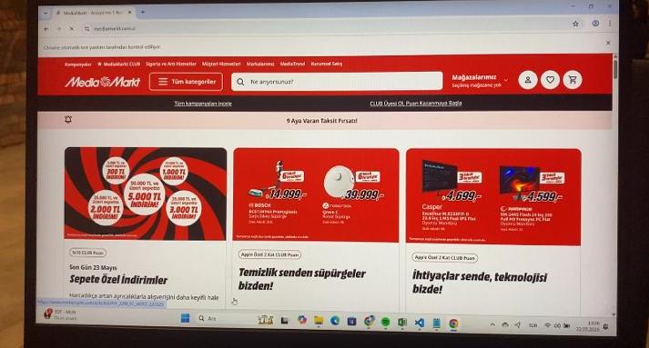
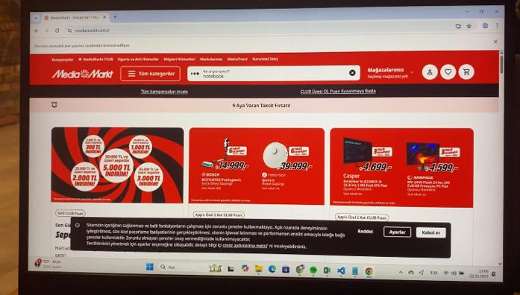
Şimdi kodumuzun çalışmış ekran resimlerini ekleyelim unutmayalım ☺
1
2
1. siteyi tarayıcıya yazdı ve açtı
2.Mediamark t sitesindeyiz
3. Arama kısmına «notebook» yazdı

Slide 3
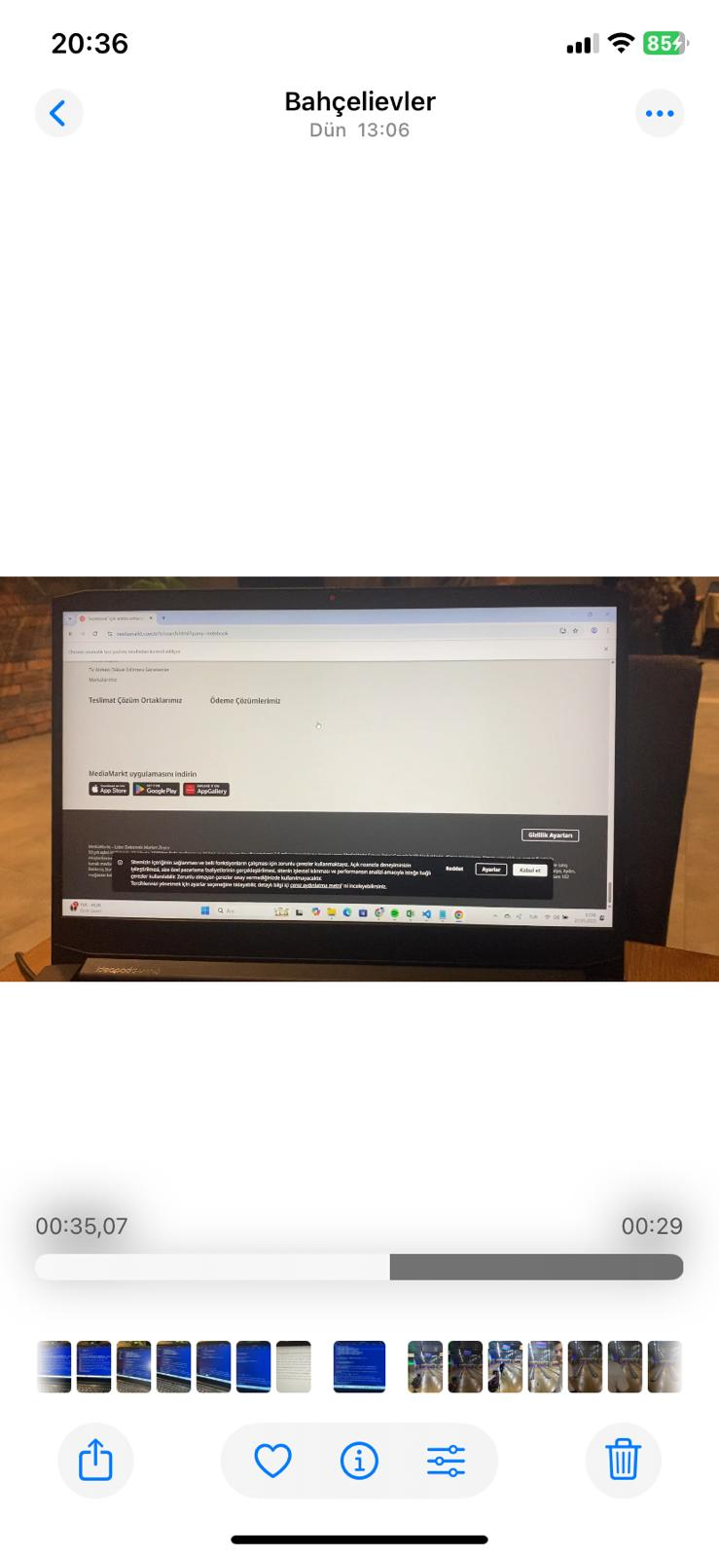
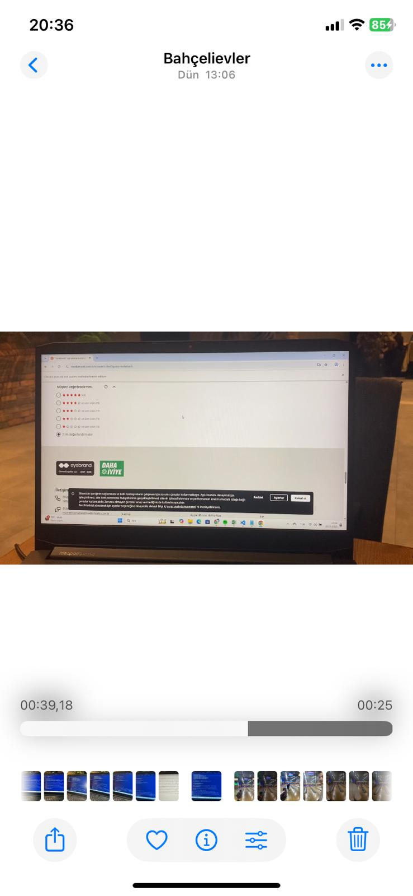
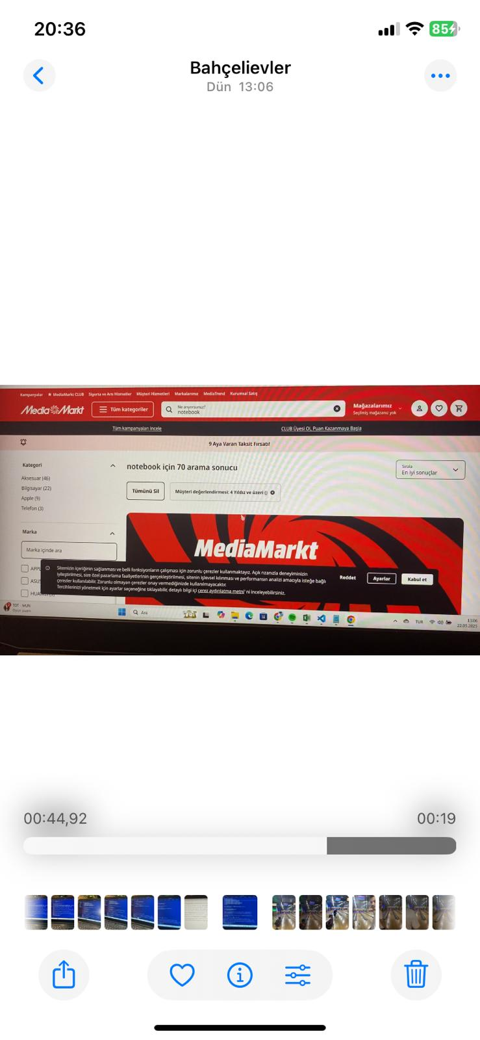
Resimlere devam
4.Kaydırma işlemi yaptı
5.Dört yıldız ve üstünü seçiyor değerlendirme kısmından
6.Dört yıldız ve üstünü seçtik

Slide 4
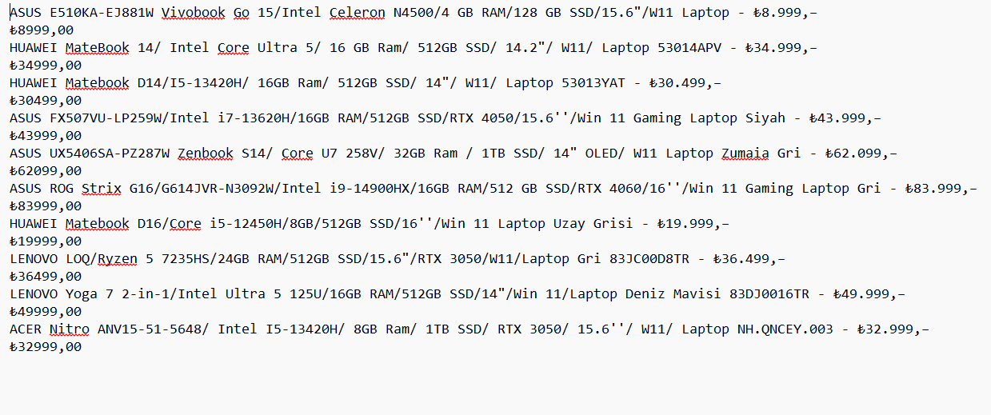
Sonuç:çıktımızı aldık içeriği aşağıda verdim.

